Slide 1
Integração da Infraestrutura de A&A ao CILogon
Carlos Adean
Dez/2025

Slide 2
Agenda
Motivação
Processo de Adesão ao CILogon
Pontos Positivos vs Pontos Negativos

Slide 3
Motivação

Slide 4




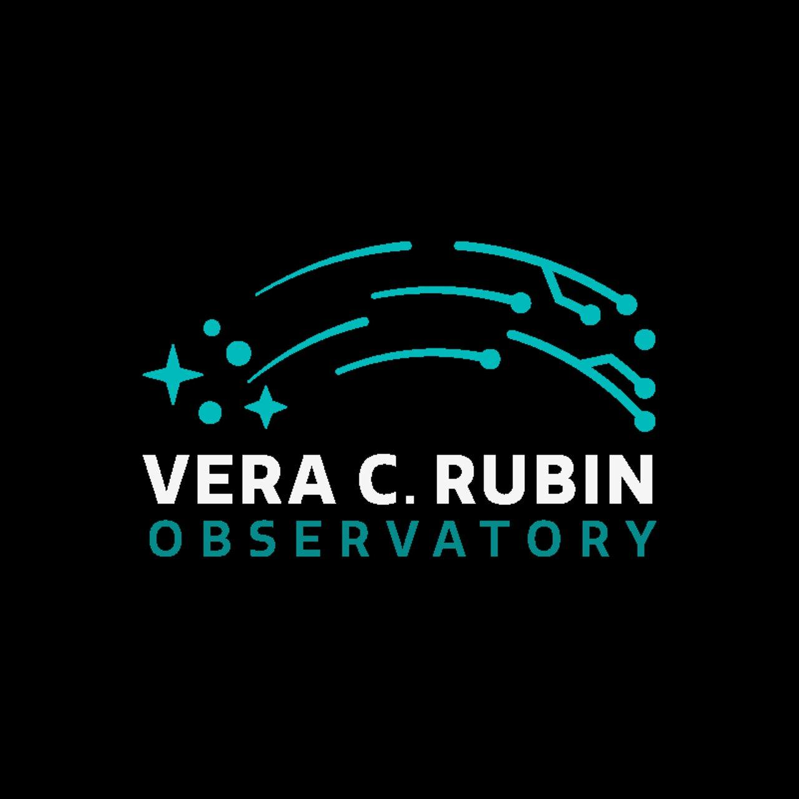
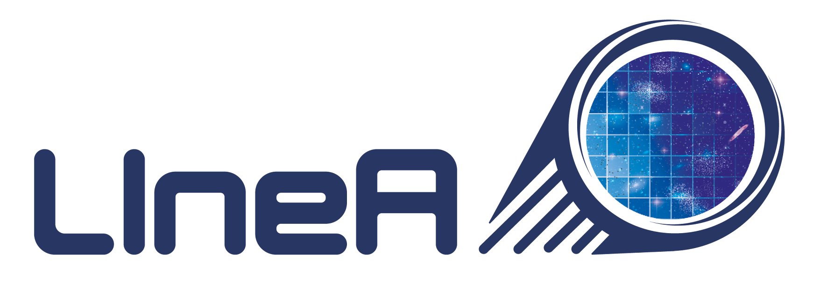
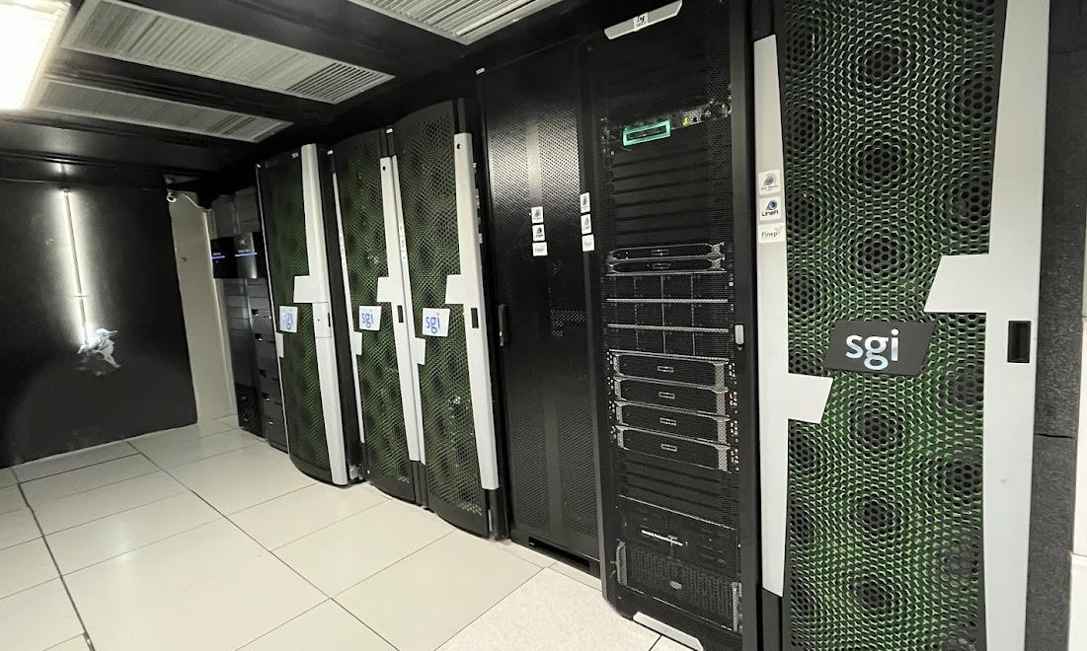

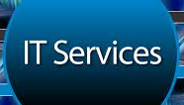
Motivação
SDSS
DES
DESI
TON
LSST

Slide 5
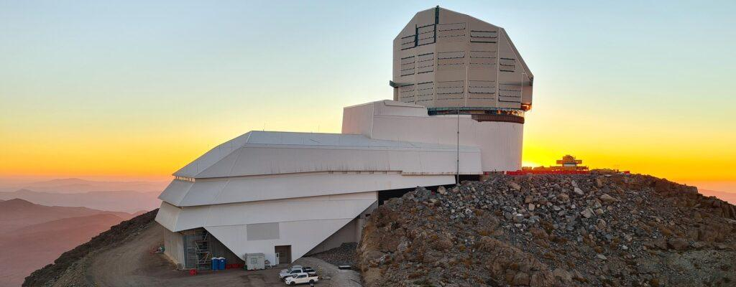
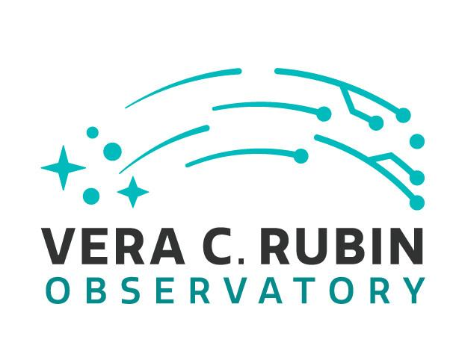

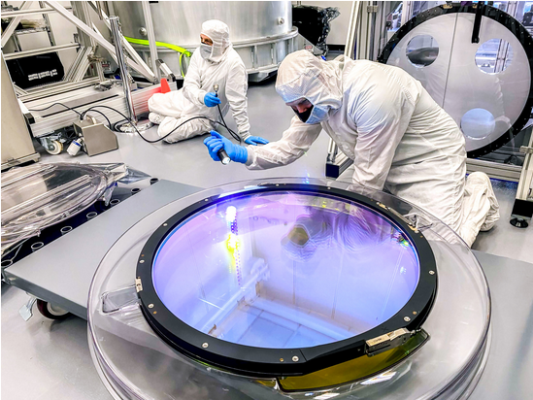
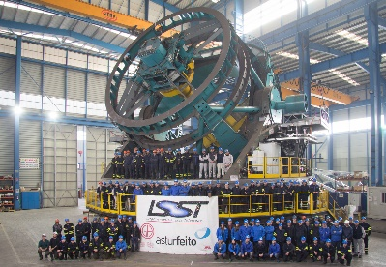
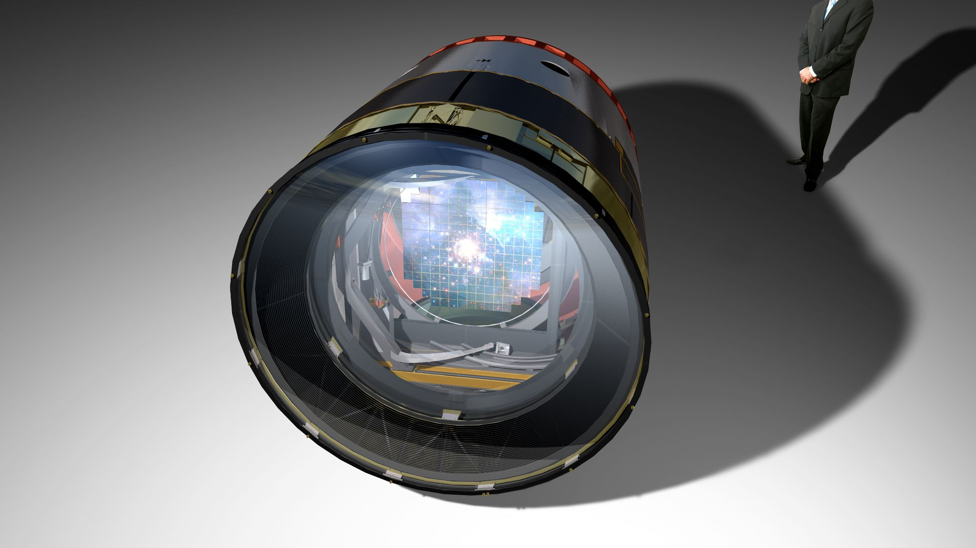
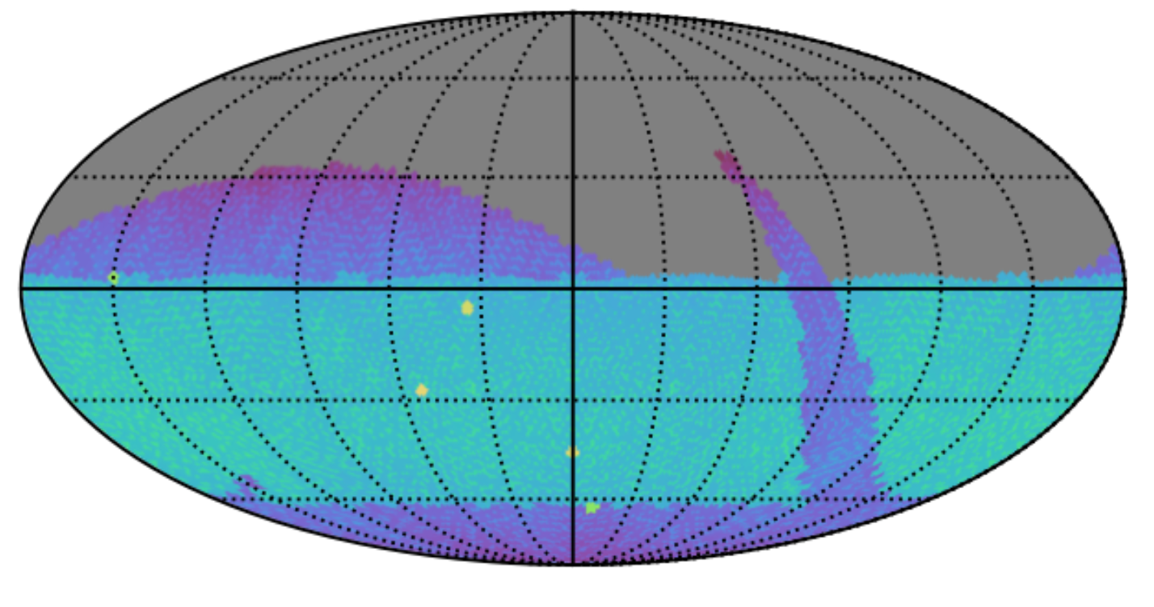
Motivação
VERA C.RUBIN OBSERVATORY - LSST
LSSTCam
3.2 Gigapixels

Slide 6
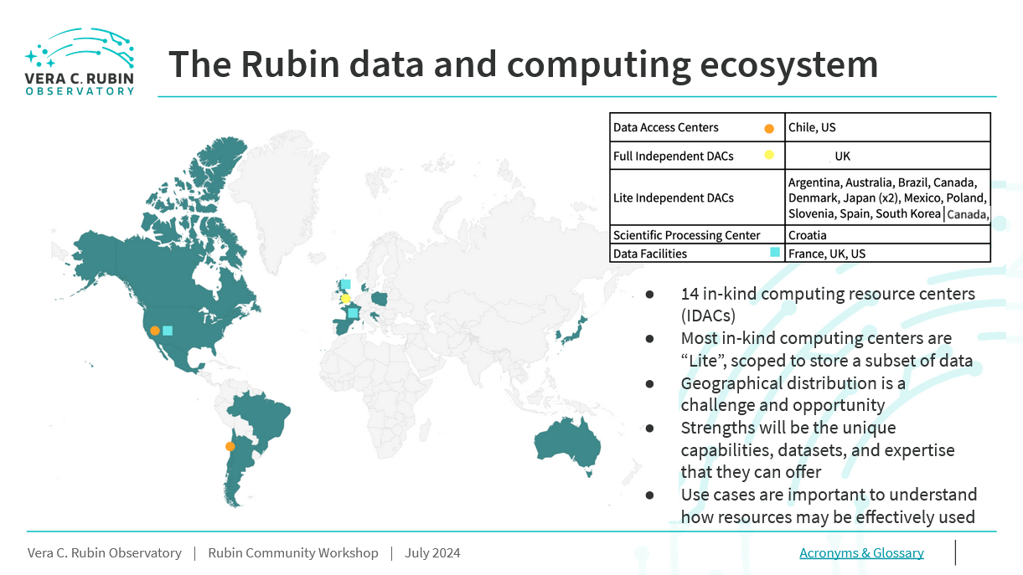
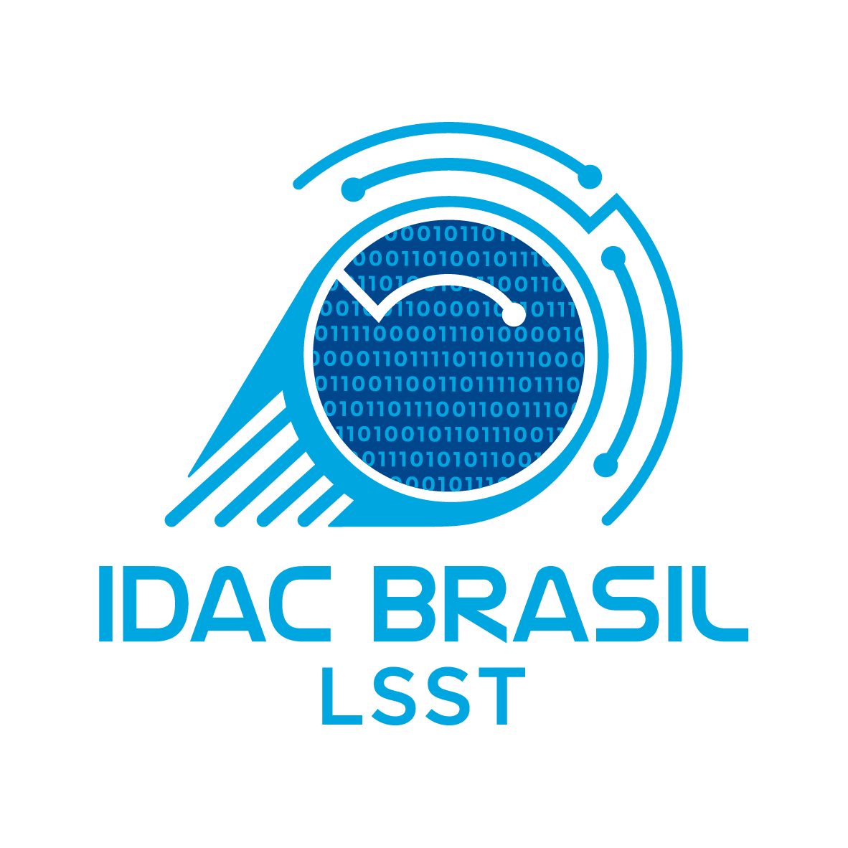
Motivação
https://www.lsst.org/scientists/in-kind-program/computing-resources
créditos slide: Knut Olsen - LSST RCW 2024

Slide 7
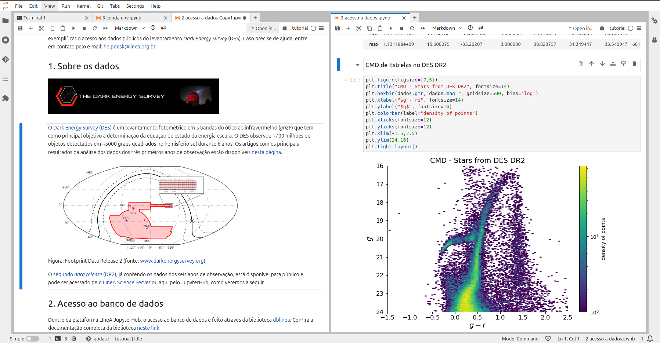
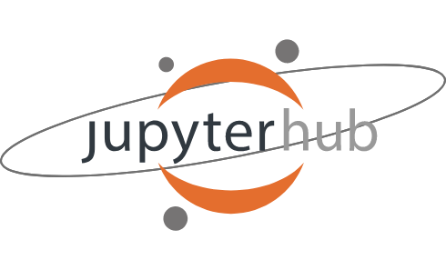
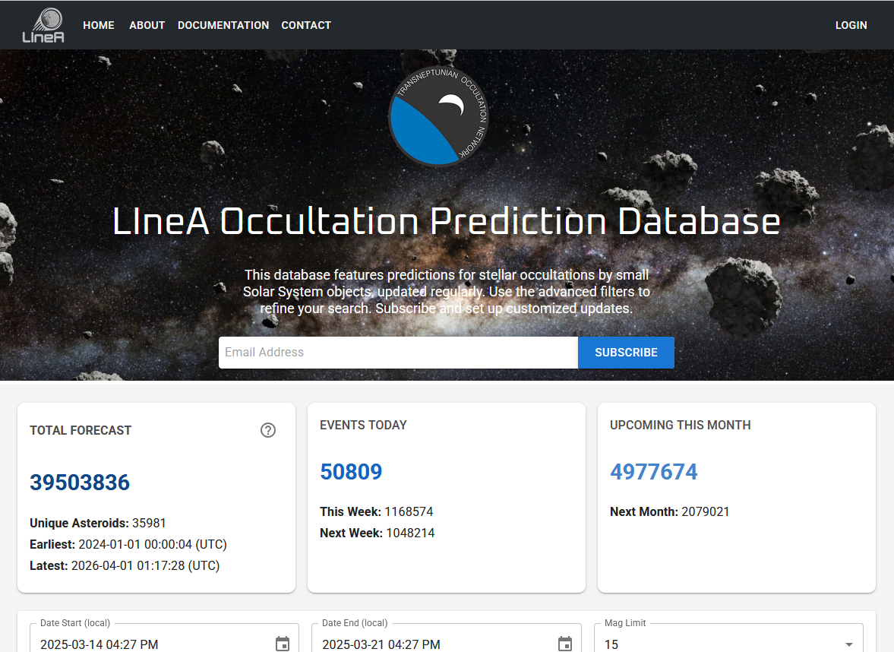
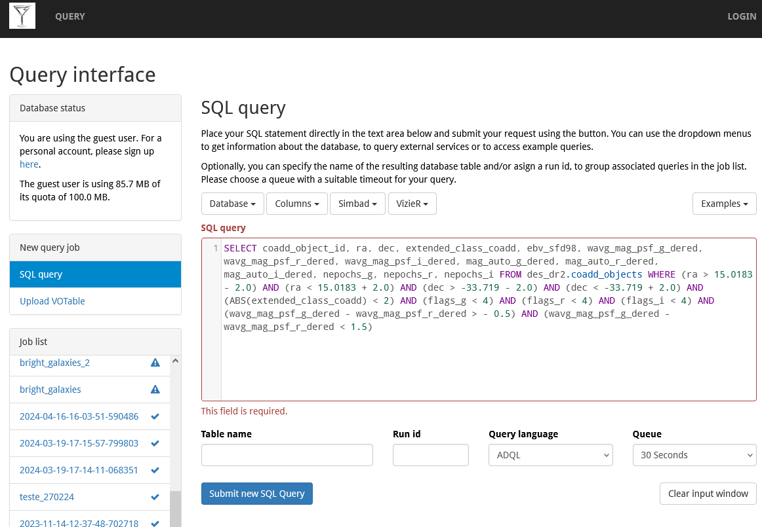
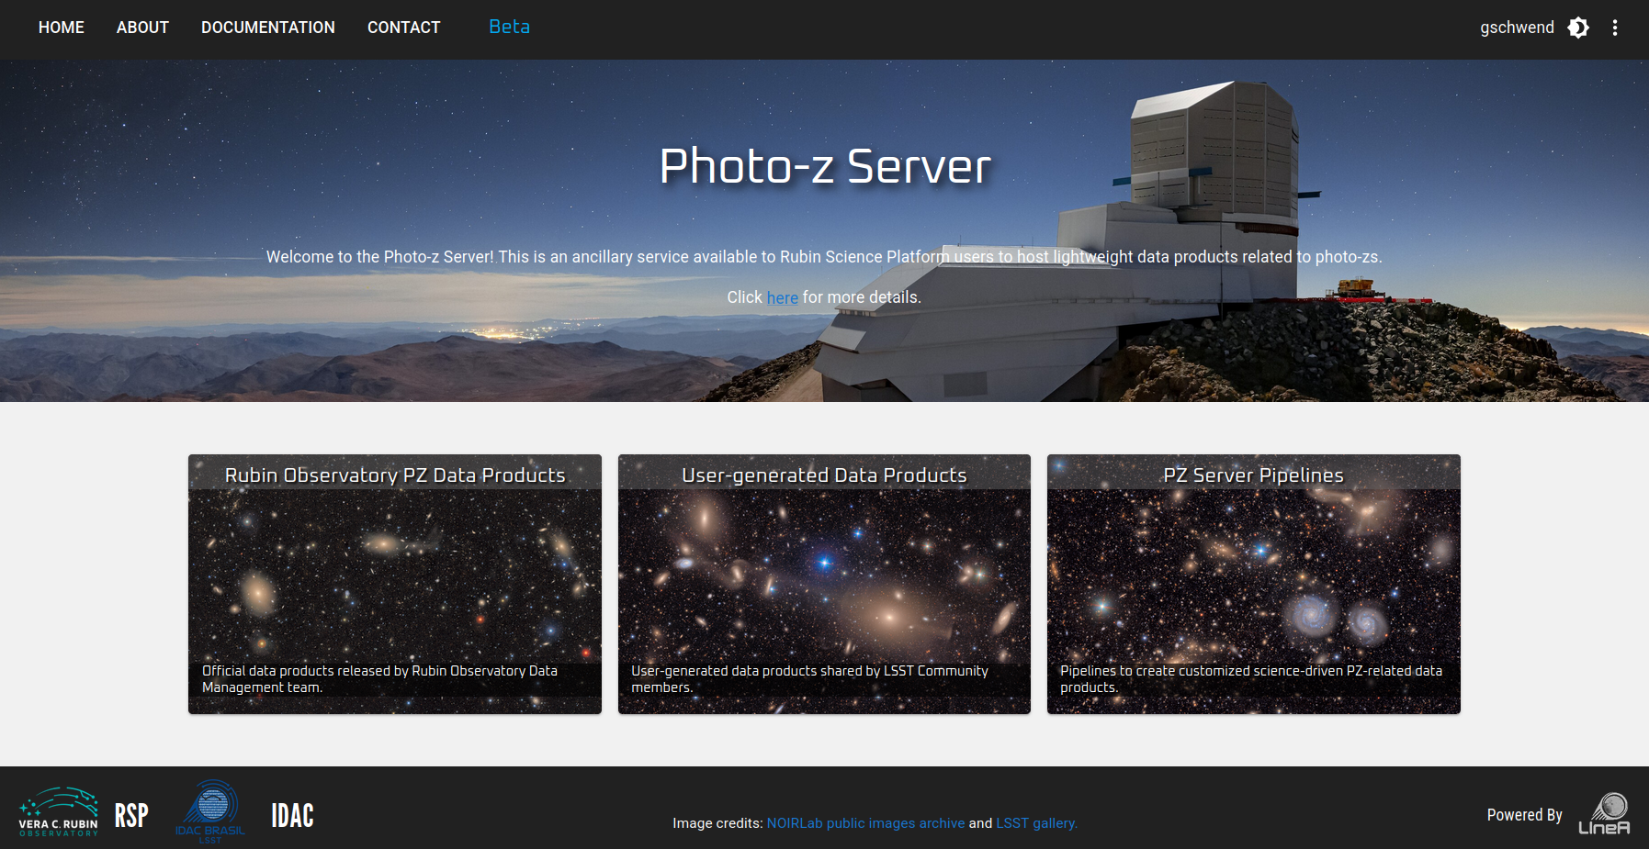
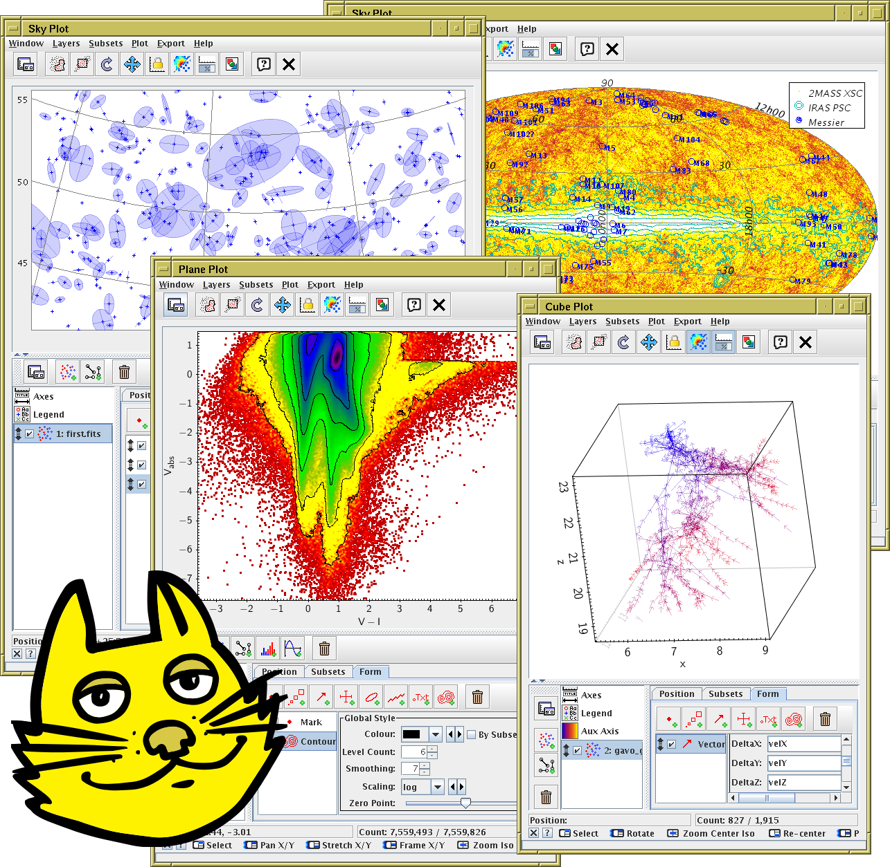
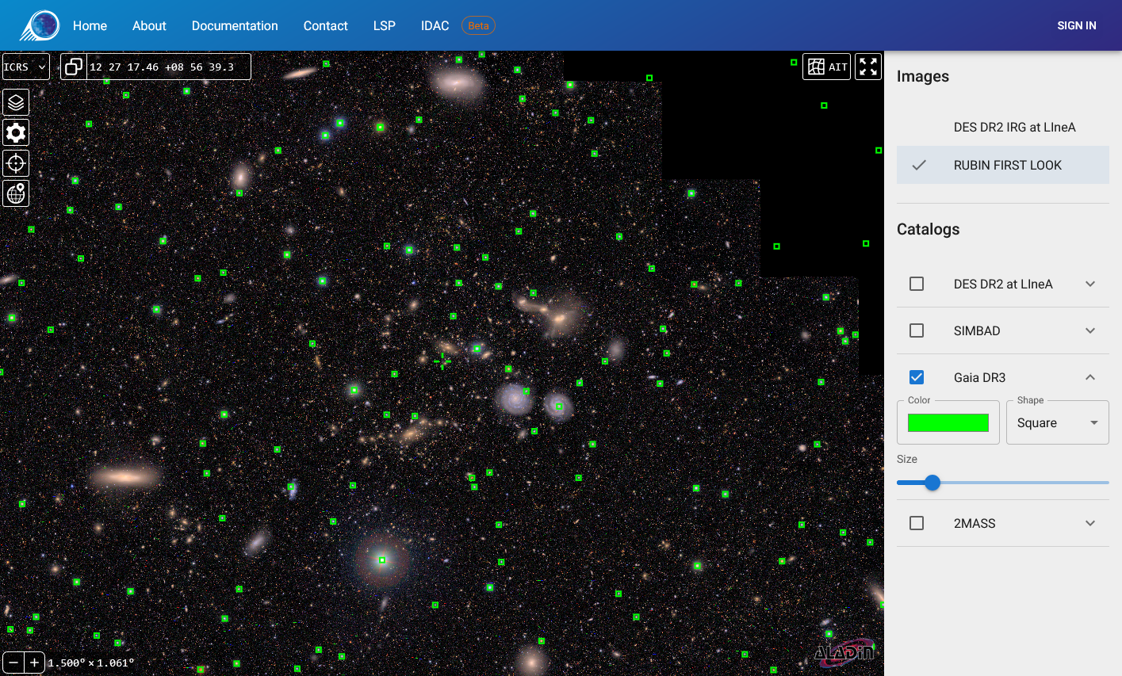
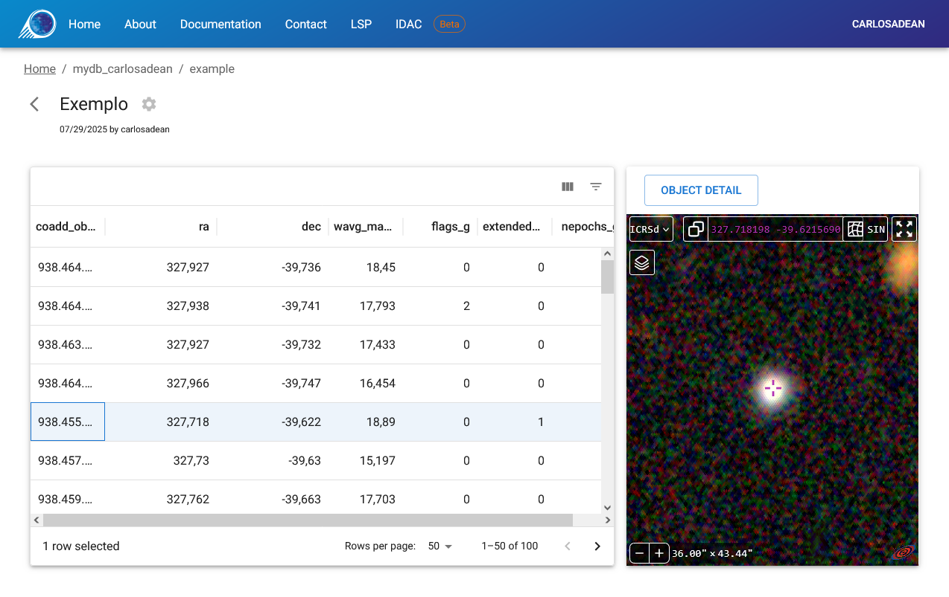
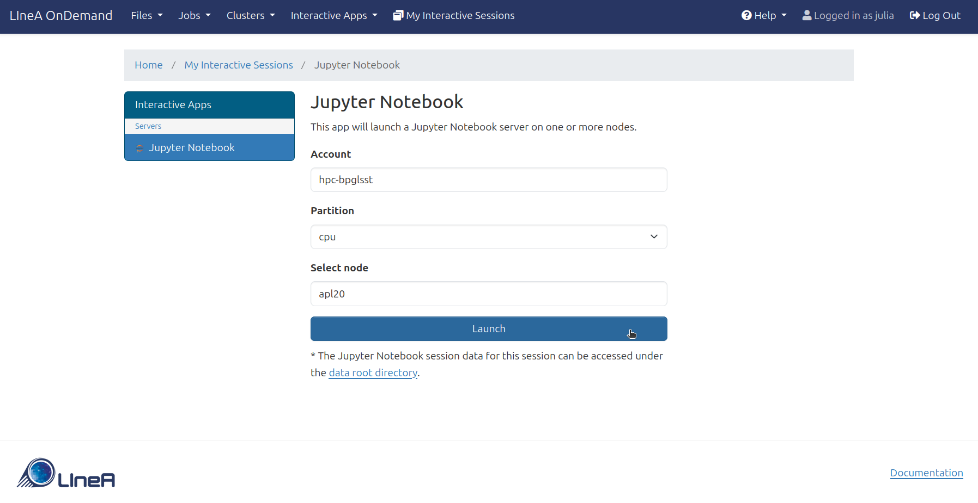
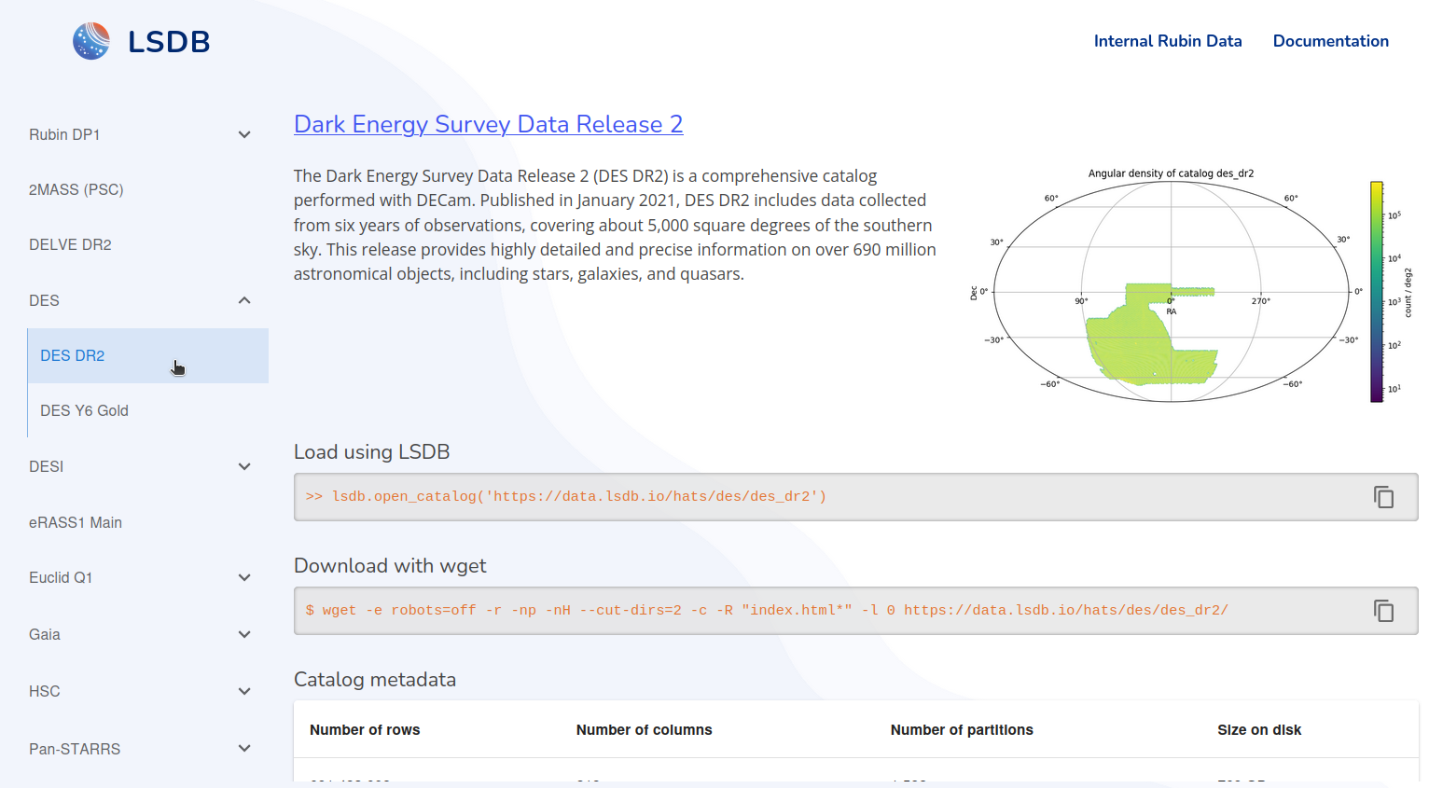
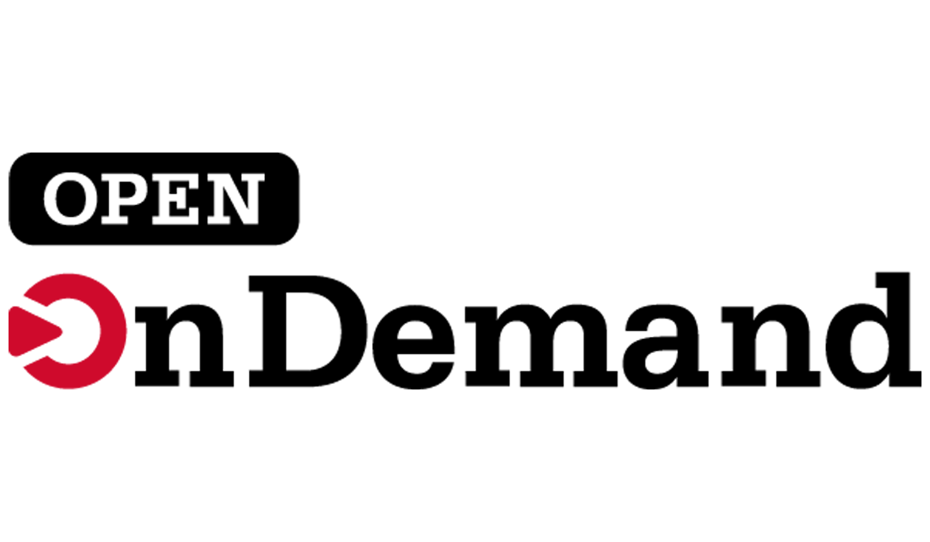

Motivação
LIneA Service Providers - Ecossistema do IDAC Brasil
JupyterHub over K8S
Occultation Prediction Database
com serviço de subscrição
User Query Tool
SQL/ADQL/MyDB/TAP Service
PZ Server
LSST members only
in-kind cont.
Future science platforms
Sky Viewer and Target Viewer
Image visualization and catalog overlay
ex.: Portal
Globular Cluster
Future services
interactive app JupyterLab over HPC
LSDB @LIneA
VAC OnDemand, X-matching Em desenvolvimento

Slide 8
Motivação
Requisitos Técnicos e Institucionais para o IDAC Brasil
CPU - 500 cores dedicados
Banco de Dados - 500 terabytes
Storage local - 5 petabytes
Rede - 40Gbps
Sustentar no mínimo 50 usuários simultâneos
FTEs - para implantação e operação
Equipamentos mantidos sob garantia
Substituição periódica dos equipamentos
Operação durante todo o levantamento (~13 anos)
Sistema de autenticação/autorização alinhados com o Rubin Observatory Access System
Aplicações: MyDB, serviço TAP, protocolos com suporte a VO
Acordo assinado com o DoE

Slide 9
Motivação
Requisitos Técnicos e Institucionais para o IDAC Brasil
Sistema de autenticação e autorização alinhados com o Rubin Observatory Access System
Todos os membros da colaboração devem poder autenticar-se em qualquer IDAC.
O acesso aos dados deve respeitar os direitos definidos para cada membro individualmente.

Slide 10
Motivação
Perguntas norteadoras
1) Como conceder acesso aos pesquisadores vinculados às colaborações internacionais, utilizando suas credenciais institucionais?
2) O que fazer com usuários sem vínculo institucional, mas com interesse legítimo nos dados e serviços?
3) Como solucionar isso de maneira centralizada em nossa infra?
4) Como garantir que os dados e recursos computacionais disponíveis estejam alinhados ao perfil de cada usuário?
5) Como integrar a nossa infra de A&A com a do Rubin Observatory?

Slide 11
Motivação
Perguntas norteadoras
1) Como conceder acesso aos pesquisadores vinculados às colaborações internacionais, utilizando suas credenciais institucionais?
2) O que fazer com usuários sem vínculo institucional, mas com interesse legítimo nos dados e serviços?
3) Como solucionar isso de maneira centralizada em nossa infra?
4) Como garantir que os dados e recursos computacionais disponíveis estejam alinhados ao perfil de cada usuário?
5) Como integrar a nossa infra de A&A com a do Rubin Observatory?

Slide 12
Processo de Adesão ao CILogon

Slide 13
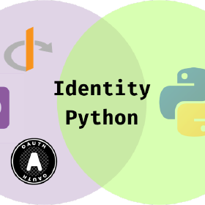
Processo de Adesão ao CILogon
Arquitetura baseada em Autenticação Federada
Proxy de autenticação SATOSA
Open Source (Apache 2.0)
Implementado em Python
Arquitetura modular baseada em plugins
Suporte a SAML 2.0 e OIDC
Tradução entre protocolos
Manipulação de atributos
Frontends e backends independentes
https://github.com/IdentityPython/SATOSA

Slide 14



Processo de Adesão ao CILogon
Arquitetura baseada em Autenticação Federada
Proxy de autenticação SATOSA
SATOSA
User Query Tool
SQL/ADQL/MyDB/TAP Service
JupyterHub over K8S
Occultation Prediction Database
com serviço de subscrição
PZ Server
LSST members only
in-kind cont.
Future science platforms
Sky Viewer and Target Viewer
Image visualization and catalog overlay
ex.: Portal
Globular Cluster
Future services
interactive app JupyterLab over HPC
LSDB @LIneA
VAC OnDemand, X-matching Em desenvolvimento
LIneA Service Providers

Slide 15

Processo de Adesão ao CILogon
Arquitetura baseada em Autenticação Federada
Mantido pelo NCSA/University of Illinois
Suporte a Múltiplos Provedores de Identidade (+5000)
Registro de Clientes OIDC

Slide 16


Processo de Adesão ao CILogon
Autenticação Federada Internacional com CILogon
CILogon
SATOSA
User Query Tool
SQL/ADQL/MyDB/TAP Service
JupyterHub over K8S
Occultation Prediction Database
com serviço de subscrição
PZ Server
LSST members only
in-kind cont.
Future science platforms
Sky Viewer and Target Viewer
Image visualization and catalog overlay
ex.: Portal
Globular Cluster
Future services
interactive app JupyterLab over HPC
LSDB @LIneA
VAC OnDemand, X-matching Em desenvolvimento
LIneA Service Providers
+5000 IDPs

Slide 17
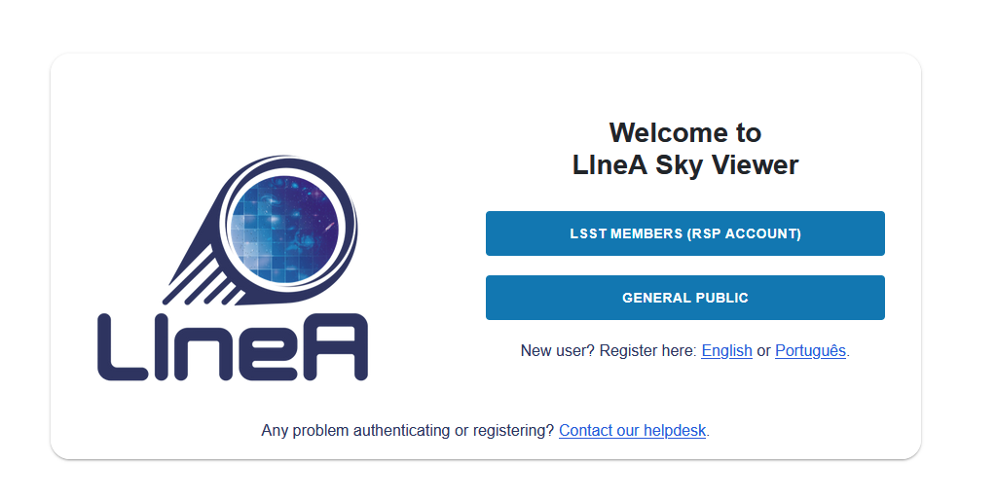
Processo de Adesão ao CILogon
Estabelecendo a relação de confiança com o CILogon
Preparar as URLs de callback na aplicação (no nosso caso o SATOSA)
  OIDC no SATOSA para “falar” com o CILogon https://satosa.linea.org.br/openid_connect
Registrar o SATOSA como cliente OIDC em https://cilogon.org/oauth2/register
Inserir na aplicação a opção de login via CILogon
OBS do nosso caso de uso:
- Após a integração com o CILogon tivemos que refazer o registro dos usuários devido a requisitos do COManage, pois antes os metadados eram padrão CAFe e agora passou a ser padrão CILogon
Tela inicial para autenticação nas plataformas do LIneA
1- Fluxo via Rubin Access System
2- Fluxo padrão para o Público Geral

Slide 18
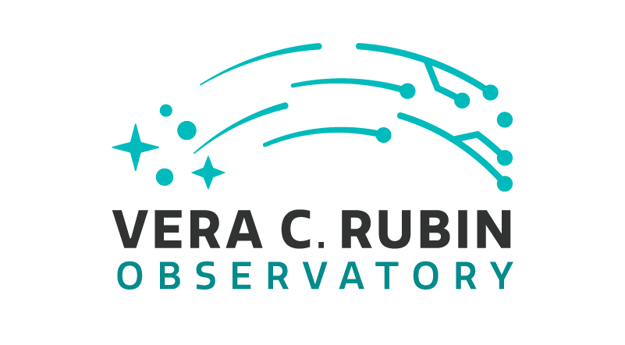

Por que dois botões do CILogon nas aplicações?
Separar quem tem Rubin Data Rights de quem não tem
Data Rights
API
Autorização externa
Autorização interna
Autorização local
CILogon
SATOSA
User Query Tool
SQL/ADQL/MyDB/TAP Service
JupyterHub over K8S
Occultation Prediction Database
com serviço de subscrição
PZ Server
LSST members only
in-kind cont.
Sky Viewer and Target Viewer
Image visualization and catalog overlay
Future science platforms
Microserviço
ex.: Portal
Globular Cluster
Future services
interactive app JupyterLab over HPC
LSDB @LIneA
VAC OnDemand, X-matching Em desenvolvimento
LIneA Service Providers

Slide 19
Pontos Positivos
X
Pontos Negativos

Slide 20
Pontos Positivos da Adoção do CILogon
Integração Ampla
+5.000 provedores de identidade
Universidades, centros de pesquisa e IdPs externos (Google, GitHub, Microsoft)
Visualização e Padronização de Atributos
Interface para visualização clara dos atributos liberados pelos IdPs em https://cilogon.org/me/
Atributos de serviços como Google já vêm padronizados
Atributo ePUID que é consistente para qualquer IdP
  Ex.: http://cilogon.org/serverE/users/19466
Disponibilidade
Nenhum caso de indisponibilidade observado até então
Redução de Custo Operacional
Menos carga sobre equipe técnica e infraestrutura, do contrário teríamos que implantar e manter o nosso próprio CILogon.
Nossa responsabilidade se limita a manter o IdP institucional e a configuração do SATOSA para o CILogon e para os SPs
Integração Padronizada
Compatível com aplicações modernas via OAuth2/OIDC
Registro de aplicações simplificado via formulário (Client ID/Secret gerados rapidamente)
Autenticação Básica Gratuita
Plano Basic Authentication é sem custo para projetos acadêmicos e de pesquisa e tem atendido às nossas necessidades

Slide 21
Pontos Negativos da Adoção do CILogon
Dependência dos IdPs das instituições
(o que é normal num modelo federado)
Se o IdP de origem estiver mal configurado, a autenticação falhará - vivenciamos casos do tipo.
Se um IdP externo estiver fora do ar, o usuário não consegue autenticar.
Dependência da propagação de metadados
Mudanças no nosso IdP local precisam ser atualizadas em todos os pontos: IdP => CAFe => CILogon
Durante esse período, a equipe interna pode ficar sem acesso
Equipe interna precisa “dar uma volta” para se autenticar
Para acessar nossa própria infraestrutura, a equipe precisa passar pelo fluxo federado
Problemas difíceis de investigar
Não há visibilidade suficiente para diagnosticar bugs
  Exemplo: problema visual ao alternar entre o CILogon do Rubin e o público, sem possibilidade de investigar a causa
Sem controle direto sobre o serviço
Versão free não permite administração, por exemplo, não é possível customizar a interface.
Customizações custam caro
Essential Service ($16,547 per year).
Full Service ($38,610 per year).

Slide 22
Obrigado!
carlosadean@linea.org.br

Slide 23
Slides extras

Slide 24
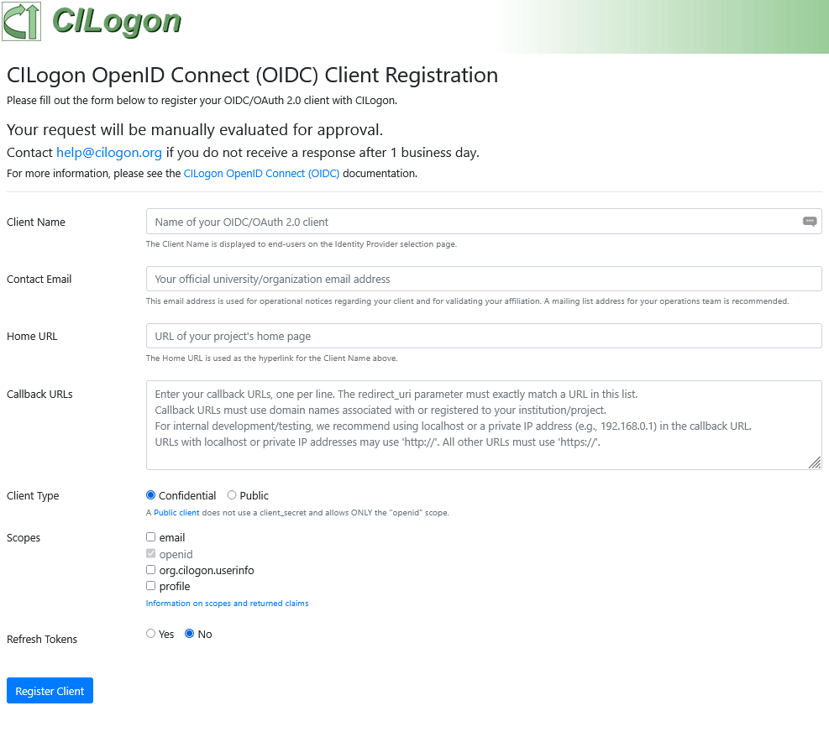
Formulário de registro de cliente no CILogon

Slide 25
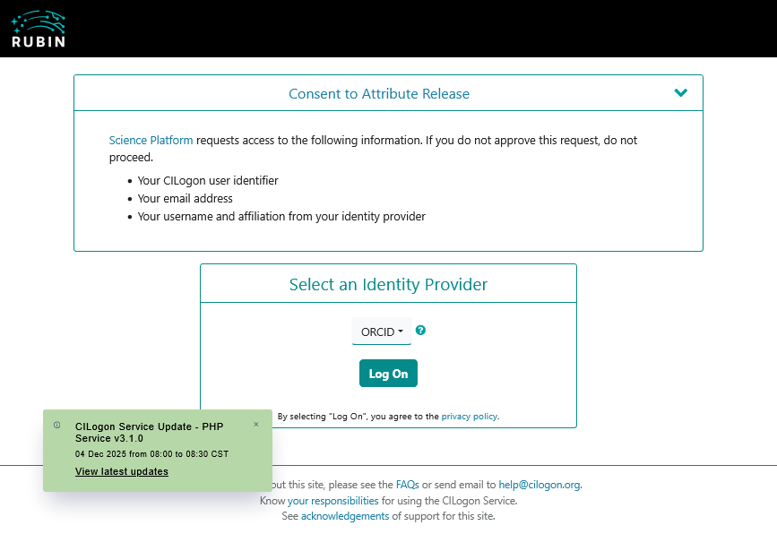
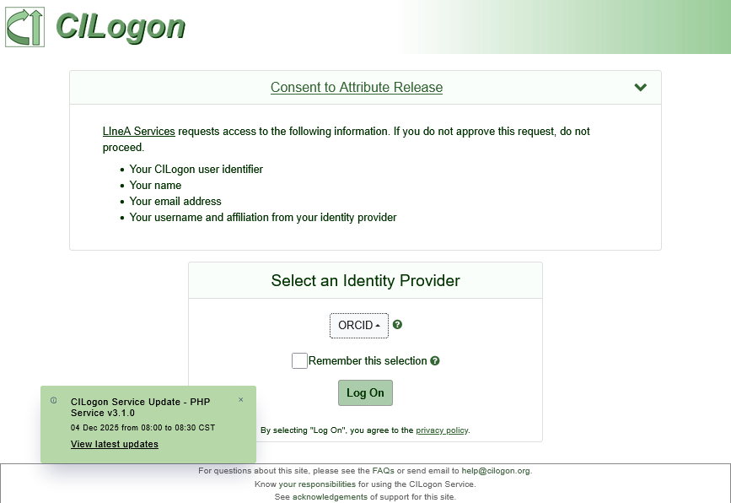
Telas do CILogon
Versão customizada para o Rubin Access System
Versão padrão no plano Basic Authentication do LIneA

Slide 26







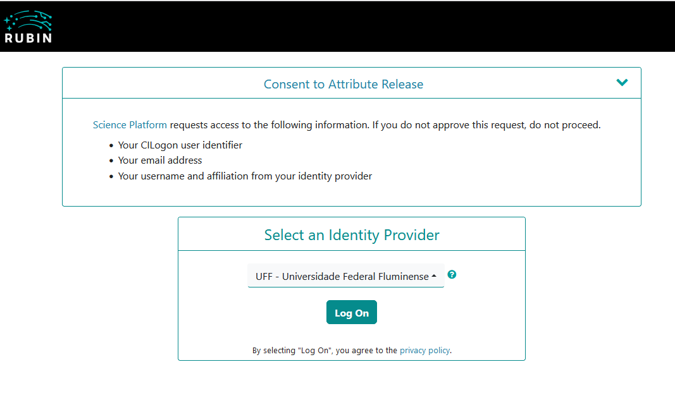
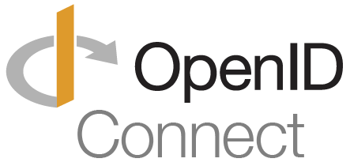

LIneA AAI Ecosystem (IDAC Brazil)
/rubin_auth
COmanage Account Linking Plugin for Satosa
SATOSA
satosa frontend (IdP)
/rubin_oidc
API
Authorization
Register for Rubin Users
satosa backend (SP)
Service Providers
LDAP
Infrastructure
Rubin Scope
Users data_rights info

